Slide 1
Классы и объекты классов

Slide 2

Классы и объекты в Python
Почти всё в Python — классы или объекты какого-то класса.
Например, когда вы пишете page = 1 или address = 'На деревню дедушке', вы не просто объявляете переменную, а создаёте объект класса int или str.
Типы данных str, int и другие — всё это классы. А конкретные строки, числа, списки, словари, которые вы до сих пор создавали для своих программ, были объектами этих классов.
Объект класса часто называют экземпляром класса.

Slide 3
Атрибуты
Итак, у вас есть объект address, который относится к классу str:
address = 'На деревню дедушке’
Вы можете создать ещё один объект класса str, например recipient:
address = 'На деревню дедушке’
recipient = 'Константин Макарыч’
Теперь у вас есть два разных объекта, address и recipient, которые принадлежат к одному классу. Принадлежность к классу — это атрибут, характеристика объекта. Такой атрибут называется __class__. К нему можно обратиться с помощью точечной нотации: имя_объекта.атрибут.
Получается, чтобы посмотреть на атрибут принадлежности к классу объектов address и recipient, нужно написать такой код:
address = 'На деревню дедушке’
recipient = 'Константин Макарыч’
print(address.__class__)
print(recipient.__class__)
# <class 'str’>
# <class 'str'>

Slide 4
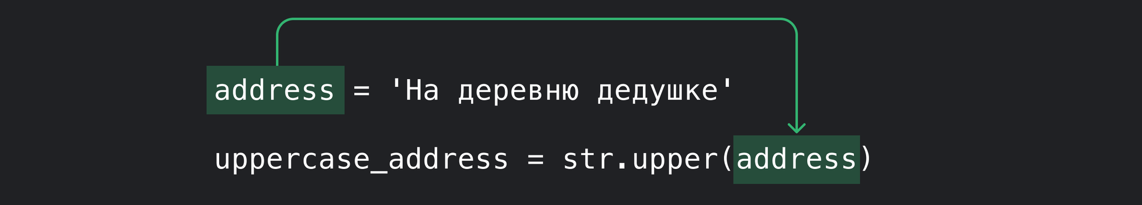
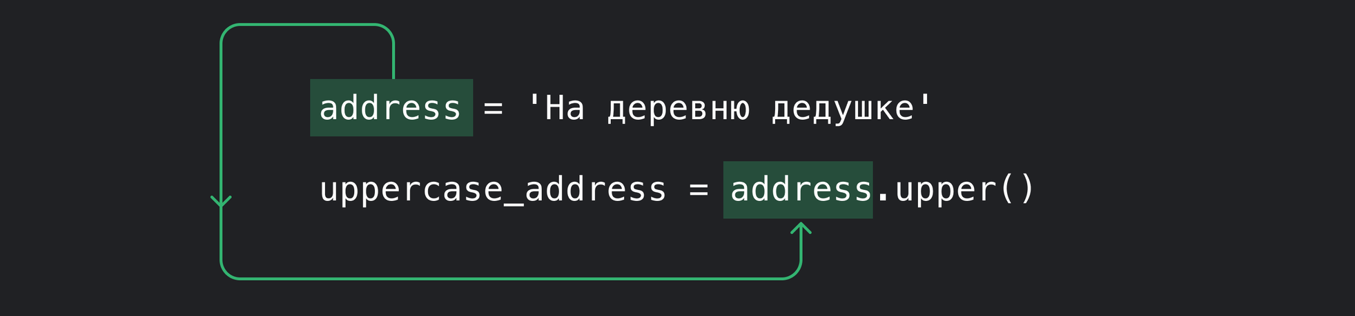
Методы
С методами вы уже знакомы, вы даже использовали их для того, чтобы писать свои программы. Например, вы переводили все буквы в строке в верхний регистр с помощью метода upper():
address = 'На деревню дедушке’
uppercase_address = str.upper(address)
Здесь объект address передаётся в качестве аргумента методу upper() класса str.
Но можно сделать иначе. address — объект класса str, и к этому объекту можно применить любой метод, с которым умеет работать класс str. Делается это по такому шаблону: имя_объекта.метод(). Обратите внимание на скобки в шаблоне — у метода могут быть аргументы, поэтому скобки обязательны:

Slide 5
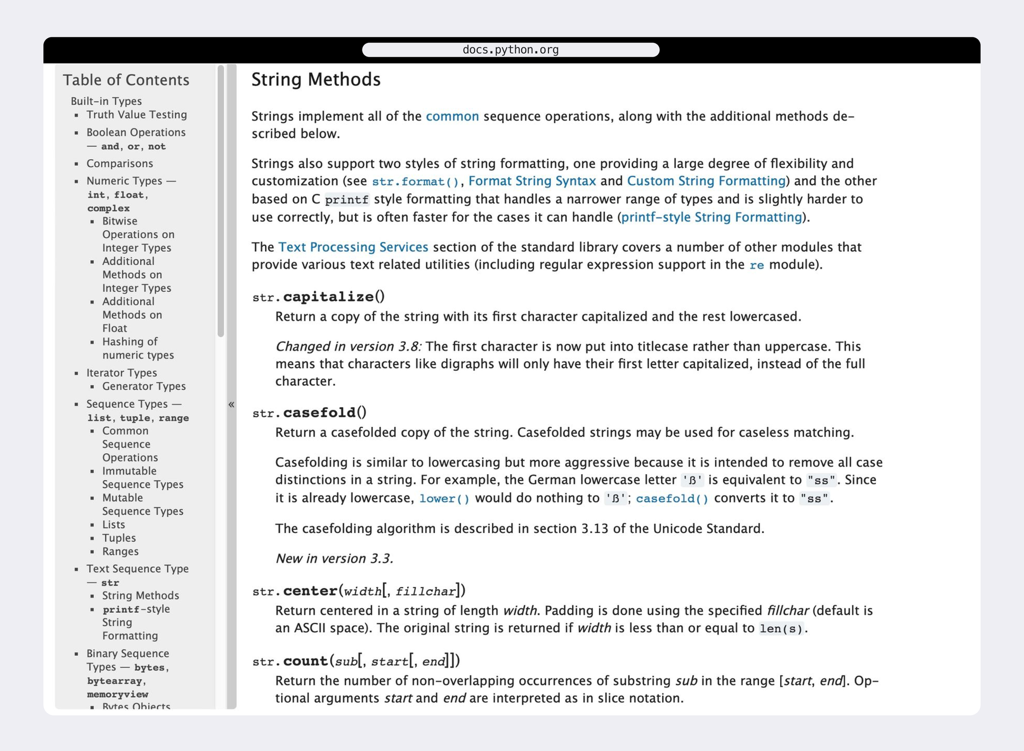
Атрибуты и методы в документации Python
В документации Python подробно описаны все типы данных и перечислены связанные с ними методы и атрибуты. Если перейти в этот раздел и полистать его, можно увидеть много знакомого.
Подчёркиваниями с обеих сторон выделяются названия специальных атрибутов и методов. Так их проще отличить от обычных. Такие специальные атрибуты и методы ещё называют «магическими».

Slide 6
Специальные, или магические, атрибуты и методы
Специальные, или магические, атрибуты и методы — это «настройки по умолчанию». Как, например, у смартфона есть заводские настройки, так и почти у всех объектов и классов в программировании есть магические атрибуты и методы. У них особенный синтаксис — в начале и в конце названия ставится по два подчёркивания, вот так: __название__.
Пример такого магического метода — __add__(). Он есть у всех классов и объектов. Этот метод знает, как действовать, когда вы используете оператор +. Вы можете использовать этот оператор для решения разных задач: сложения чисел, конкатенации строк, объединения списков.
Магический метод __add__() распознаёт задачу и всегда знает, как поступить с данными в каждом конкретном случае. Вам не нужно вызывать этот метод и что-то разъяснять ему, достаточно просто написать 2 + 3 или 'роман' + 'тик', и каждый раз вы будете получать нужный результат.
Программисты обычно не вызывают магические методы и атрибуты напрямую. Эти методы и атрибуты, как правило, просто сообщают Python, как обрабатывать объекты и классы в определённых ситуациях.

Slide 7
Собственные классы и объекты

Slide 8
Как объявить класс
Для объявления классов в Python используется уже знакомый вам шаблон — такой же, как и для объявления функций, циклов и ветвлений.
Вам нужно:
Написать ключевое слово class.
Указать имя класса.
Поставить двоеточие.
Описать тело класса с отступом в четыре пробела.
# Ключевое слово class и имя класса.
class ИмяКласса:
# Тело класса.
...

Slide 9
Как давать имена классам
Имена классам принято давать по правилам:
Пишите имя класса на английском и с большой буквы.
Если имя класса состоит из нескольких слов, используйте CamelCase (англ. «ВерблюжийРегистр», также «ГорбатыйРегистр», «СтильВерблюда»), то есть каждое слово пишите с большой буквы, между словами не используйте пробелы или подчёркивания.
Часто классы — это концепции из реального мира, поэтому выбирайте для их названий существительные.
Выбирайте понятные и информативные имена. Они должны отражать назначение класса.
Старайтесь избегать аббревиатур или неочевидных сокращений, если они не общеприняты.
Не используйте имена, которые уже заняты встроенными типами или классами в Python.

Slide 10
Выберите удачные имена классов.
- RocketScience
- data
- info_extraction
- KLA
- UserAccount
- Str
- Phone

Slide 11
Первый класс
Можем объявить класс для телефона, это можно сделать, например, вот так:
class Phone:
pass
У вашего класса пока нет ни методов, ни атрибутов, поэтому в теле функции поставлена «заглушка» — инструкция pass.
Хоть класс пока и пуст, вы всё равно можете создавать его экземпляры. Просто позовите класс по имени, как если бы это была функция, и присвойте результат переменной:
class Phone:
pass
my_phone = Phone() # Создать экземпляр класса Phone().
Теперь с помощью функции type() можно убедиться, что вы действительно создали экземпляр класса Phone. Вывод формата class '__main__.Phone' для переменной my_phone можно прочитать как «тип переменной my_phone — экземпляр класса Phone».
Пока у объекта my_phone нет никаких особых возможностей, но сам механизм создания объектов из класса уже работает.

Slide 12
Атрибуты класса и объекта класса
Атрибуты класса прописываются в теле класса. Они объявляются как обычные переменные: нужно задать название атрибута и присвоить ему значение.
Если в классе Phone нужно абстрагировать проводные телефоны, то можно добавить в этот класс атрибут line_type и присвоить ему значение 'проводной':
class Phone:
# Вот здесь объявлен атрибут класса.
line_type = 'проводной'
На основе этого класса можно создавать объекты — экземпляры класса:
# Первый экземпляр класса.
rotary_phone = Phone()
# И второй.
keypad_phone = Phone()
Созданным объектам доступны все атрибуты класса Phone, а именно атрибут line_type. Доступ к этому атрибуту можно получить через точечную нотацию:
# Печать содержимого атрибута line_type через объект keypad_phone.
print(keypad_phone.line_type)
# Выведется:
проводной

Slide 13
Атрибут line_type — это атрибут класса, каждый экземпляр класса будет иметь доступ к нему. Объявляется он как простая переменная в теле класса.
На базе класса Phone можно создать бесчисленное количество объектов (проводных телефонов). Но когда вы описываете классы, вы можете предусмотреть лишь то, что та или иная характеристика точно будет, а вот её значение для каждого объекта предугадать не получится.
Точное значение вы чаще всего будете знать только в момент создания объекта. Например, когда придумывали идею телефона, никто и не задумывался о том, какой у телефона будет цвет, вес и тип набора. Понятно было лишь то, что все эти характеристики точно будут у готового устройства.
Получается, вам нужно предусмотреть определённые характеристики ещё в классе, а при создании объекта задать этим характеристикам конкретные значения.
Реализовать такую логику можно при помощи магического метода __init__.

Slide 14
Магический метод __init__ и атрибуты объекта
Предположим, что нужно произвести пять телефонов. Есть «идея телефона», эту идею можно воплотить в чертеже. Для изготовления телефонов понадобится машина, которая будет по чертежу создавать сами телефоны. Как только машина получит чертёж, она сможет производить любое количество телефонов.
Чертёж — это класс, а готовые телефоны — объекты.
Машину, которая создаёт объект класса, называют конструктор класса.
Под капотом Python в конструкторе класса объект «формируется» в два этапа:
сперва магический метод __new__ создаёт новый объект класса,
затем магический метод __init__ инициализирует объект — устанавливает для него значения атрибутов, переданных в конструктор класса.
Создание объекта выполняется магическим методом __new__. Как правило, при работе с классами его почти никогда не описывают явно: в большинстве случаев вполне достаточно того, как этот метод работает под капотом.
Инициализация объекта выполняется магическим методом __init__, этот метод называют «инициализатор класса» или просто «инит».
Атрибуты объектов каждого конкретного класса описываются именно в методе __init__, и если у объектов должны быть атрибуты — разработчик должен явным образом описать этот метод в классе.

Slide 15
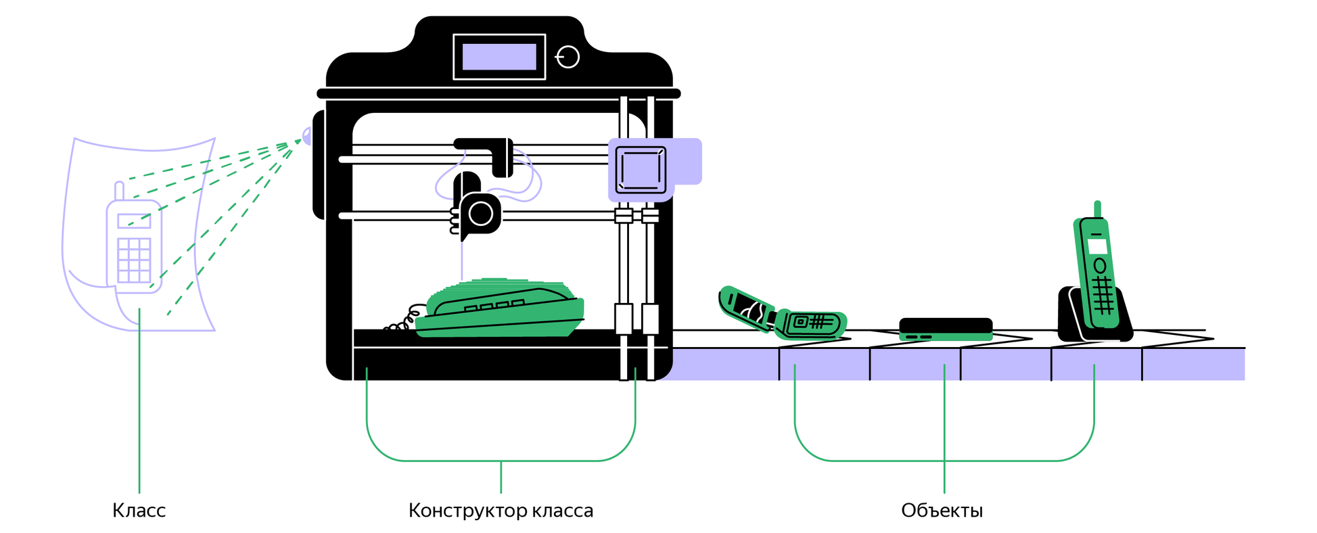
123
Конструктор класса объявляется как обычная функция, ведь любые методы, магические или обычные, по своей сути — просто функции, объявленные в классе, со своими параметрами и телом.
В общем виде класс с методом будет выглядеть так:
class ИмяКласса:
# Тут можно указать атрибуты класса.
...
# Тут объявлен метод, в скобках указываются параметры.
def имя_метода(self, ...):
... # Тут можно описать тело метода.
/ экземпляр класса

Slide 16
А класс с конструктором будет таким:
class ИмяКласса:
# Тут можно указать атрибуты класса.
...
# Объявлен конструктор.
def __init__(self, ...):
...
Таким образом конструктор это - это такой общий метод класса, в котором можно задать общие для объектов атрибуты. А конкретные значения можно указать или сразу, или уже тогда, когда будут создаваться конкретные объекты.
Первым параметром в методы экземпляра всегда передаётся параметр self (англ. «сам»).
Когда создается объект, Python вызывает конструктор класса и автоматически передаёт в него первым аргументом тот самый объект, который создаётся. Благодаря такой механике конструктор может взаимодействовать с атрибутами или другими методами конкретного объекта. И надо как-то присвоить переданный аргумент именно тому объекту, который создаётся при вызове конструктора, а не какому-то другому! Таким образом self это своего рода указатель на объект.

Slide 17
Добавим в класс Phone конструктор класса. Он должен принимать два параметра: обязательный self и ещё один, тот, который будет отвечать за тип набора проводного телефона. Назовем его dial_type_value.
Код класса Phone с конструктором, который содержит два параметра, и также можно объявлять атрибуты объекта:
class Phone:
# Атрибут класса никуда не девается.
line_type = 'проводной'
# Это инициализатор класса, в котором объявлено два параметра.
def __init__(self, dial_type_value):
# Вот он - атрибут объекта.
self.dial_type = dial_type_value
Здесь dial_type — это атрибут объекта, dial_type_value — значение для атрибута объекта, которое берётся из параметра конструктора.
Название атрибута объекта и название значения могут совпадать, то есть можно написать и self.dial_type_value = dial_type_value, и ни к какой ошибке это не приведёт.

Slide 18
Значение атрибута обычно задаётся при создании объекта, таким образом для разных объектов можно установить собственное значение для атрибута dial_type_value — дисковый, кнопочный, голосовой, телепатический…
…
# Создать объект rotary_phone со значением dial_type_value, равным 'дисковый’.
rotary_phone = Phone(dial_type_value='дисковый’)
# Создать объект keypad_phone со значением dial_type_value, равным 'кнопочный’.
keypad_phone = Phone(dial_type_value='кнопочный’)
Когда при создании объекта передаётся значение атрибута — иногда говорят «передать значение атрибута в инит» или «передать значение атрибута в конструктор класса». Это нормальный рабочий сленг, однако не дайте сбить себя с толку: метод __init__ — это не конструктор класса, а лишь его часть.

Slide 19
Замена значений атрибутов
После создания объекту доступны все атрибуты — и атрибуты класса, и атрибуты объекта. Значения атрибутов класса и объекта можно поменять, но есть нюанс, который нужно учитывать.
Значения атрибутов объекта хранятся в самом объекте,
а значения атрибутов класса объект получает из класса.
Чтобы поменять значение атрибута объекта, нужно:
Создать объект с первоначальным значением атрибута.
Через объект обратиться к атрибуту и задать ему новое значение.
# Создать объект класса Phone с первоначальным значением атрибута объекта dial_type.
  rotary_phone = Phone(dial_type_value='дисковый’)
  # Поменять первоначальное значение атрибута объекта dial_type.
  rotary_phone.dial_type = 'кнопочный'
Значение атрибута класса тоже можно поменять, но для его изменения не обязательно создавать объект. К атрибуту класса можно обратиться напрямую — через класс
# Поменять значение атрибута класса line_type.
Phone.line_type = 'беспроводной'

Slide 20
Если значение атрибута класса попытаться поменять через объект, то в этом случае новое значение получит только этот объект.
Значение атрибута класса будет изменено уже после того, как объект будет создан, однако объект всё равно «увидет» новое значение. Объект не хранит значение атрибута класса, а лишь ссылается на него.
НО! Если же в объекте явно задать новое значение атрибута с именем атрибута класса, то объект сохранит собственное значение, а не ссылку на класс.

Slide 21
Методы объекта. Объявление методов
Задача — заставить объекты действовать. За действия отвечают методы.
У вас есть дисковый телефон (объект rotary_phone), но он пока совсем ничего не умеет делать. Наделите его возможностью оповещать вас о входящем вызове — пусть у телефона появится возможность «звенеть».
Для этого объекту rotary_phone понадобится метод, который и будет отвечать за сигнал вызова. Методы объекта описываются сразу после инициализатора класса. Первым параметром указывается self. Между инициализатором класса и методами должна быть пустая строка:
class Phone:
line_type = 'проводной’
def __init__(self, dial_type_value):
self.dial_type = dial_type_value
# Вот он - новый метод!
def ring(self):
print('Дзззззыыыыыыыынь!')

Slide 22
Вызов методов
Методы объявляются в теле класса, но по умолчанию они принадлежат объектам. Чтобы вызвать метод, нужно создать объект, а потом обратиться к методу через точечную нотацию по шаблону: имя_объекта.имя_метода().
При вызове метода в скобках указываются аргументы, точно так же, как и при вызове функции. Аргумент self указывать не нужно, потому что, как и в случае с магическим методом __init__, при вызове обычных методов Python самостоятельно в качестве первого аргумента передаёт сам экземпляр класса.
class Phone:
line_type = 'проводной’
def __init__(self, dial_type_value):
self.dial_type = dial_type_value
def ring(self):
print('Дзззззыыыыыыыынь!’)
# Создать экземляр класса Phone.
rotary_phone = Phone(dial_type_value='дисковый’)
# Вызвать метод ring для экземпляра rotary_phone. В методе ring() есть единственный параметр self.
# Передавать его в качестве аргумента не нужно. Python сделает это автоматически.
rotary_phone.ring()

Slide 23
«Звенеть» телефон вы научили, теперь пусть он оповещает, по какому номеру вы звоните и какой тип связи используете. Это тоже действие, а значит, нужен ещё один метод. Подходящее название для него — call().
Звонить можно по разным номерам, поэтому кроме self новому методу понадобится ещё один параметр — номер. Пусть он называется phone_number, а его значением будет строка формата xxx-xxxx.
class Phone:
line_type = 'проводной’
def __init__(self, dial_type_value):
self.dial_type = dial_type_value
def ring(self):
print('Дзззззыыыыыыыынь!’)
# Это новый метод, уже с двумя параметрами.
def call(self, phone_number):
# Сначала в вывод подставляется значение параметра phone_number, # а затем - атрибута класса Phone.
print(f'Звоню по номеру {phone_number}! Тип связи - {self.line_type}.’)
rotary_phone = Phone(dial_type_value='дисковый’)
# Вызов метода call(). Передаётся аргумент '555-2368' для параметра phone_number.
rotary_phone.call('555-2368') # Выведется: Звоню по номеру 555-2368! Тип связи - проводной.

Slide 24
Замена значений атрибутов через метод
Значения атрибутов можно поменять через точечную нотацию:
rotary_phone.dial_type = 'кнопочный'
Также для этой задачи можно использовать метод.
…
def dial_type_upgrade(self, new_dial_type):
# Задать для атрибута dial_type новое значение - new_dial_type.
self.dial_type = new_dial_type
# Вызов метода dial_type_upgrade, который призван поменять начальное значение атрибута на new_dial_type.
rotary_phone.dial_type_upgrade('кнопочный')
Итого каждый раз при необходимости обновить тип ввода на телефоне можно вызывать метод dial_type_upgrade и передавать ему новое значение. Метод будет менять характеристику именно того объекта, на котором он вызван, благодаря обращению к соответствующей характеристике через указатель self.

Slide 25
Магический метод __str__
С самого начала вы работали с разными объектами — создавали их, меняли и выводили на печать, например, вот так:
message = 'Привет! Я - строка’
print(message)
Если попробовать вывести на печать объект класса, то получится не так красиво, как со строкой: Python выведет на экран имя класса и адрес в памяти, где сохранён объект. Так работает метод __str__, который по умолчанию есть у всех объектов — встроенных и пользовательских. Этот метод позволяет объектам «рассказывать» о себе в виде строк.
Вывод по умолчанию получается не самым понятным. Для своих классов вы можете переопределить этот метод, то есть указать, что конкретно объект должен «рассказать» о себе.
Можно задать любую строку, например «Не печатай меня, ведь я — объект!». Но лучше пусть при печати выводится что-то осмысленное, например основные параметры объекта.
def __str__(self):
return f'Это {self.line_type} телефон. Набор - {self.dial_type}.'

Slide 26
Знакомство с ООП

Slide 27
Наследование
В предыдущих уроках вы написали класс Phone и на основе него создавали разные экземпляры — это были проводные телефоны. Но телефоны бывают не только проводными, но и, например, мобильными. И проводные телефоны, и мобильные могут принимать и совершать звонки, у каждого есть трубка и динамик, но набор характеристик и функций у мобильного телефона заметно шире, чем у проводного. Там есть календарь, будильник и интернет, или, как сказали бы программисты, новые атрибуты и методы.
Реальность vs программирование
В реальном мире концепция проводного телефона стала основой для мобильного. Мобильный телефон унаследовал все возможности проводного устройства и вдобавок получил индивидуальные характеристики и функции.
Если перенести всю эту историю в мир программирования, то проводной телефон будет родительским классом (другие названия родительского класса — «базовый» или «суперкласс»), а мобильный — дочерним классом (Другие названия дочернего класса — «производный» или «подкласс»). Дочерние классы наследуют от родительского все атрибуты и методы, а также могут получать индивидуальные характеристики и возможности.

Slide 28
Родительский класс
Родительский класс телефона у вас уже есть — Phone. Это обычный класс с инициализатором, атрибутами и методами, с помощью которого можно создавать объекты.
Чтобы создать дочерний класс, нужно унаследовать его от родительского класса.
Для этого используется синтаксис наследования:
class ИмяКлассаНаследника(ИмяРодительскогоКласса):
pass
Для родительского класса Phone дочерним может быть класс MobilePhone. Он будет описывать мобильные телефоны.
Названия для дочерних классов придумывает сам разработчик. Особых правил именования нет, важно только, чтобы названия классов не повторялись.
В Python обычно необходимо сначала объявить родительский класс, прежде чем вы сможете создать дочерний класс, который от него наследуется. Это связано с тем, что Python интерпретирует код последовательно, сверху вниз. Если вы попытаетесь объявить дочерний класс до того, как родительский класс будет определён, интерпретатор Python выдаст ошибку, так как он не сможет найти определение родительского класса в момент создания дочернего.
Дочерний класс

Slide 29
# Правильный порядок.
class Parent:
pass
class Child(Parent):
pass
Дочерние классы нужно объявлять ниже родительского!
Наследование позволяет избежать дублирования кода, так как общие элементы можно однажды описать в родительском классе, и они автоматически перейдут ко всем дочерним классам.
class Phone:
line_type = 'проводной’
def __init__(self, dial_type_value):
self.dial_type = dial_type_value
def ring(self):
print('Дзззззыыыыыыыынь!')
class MobilePhone(Phone):
pass
mobile_phone = MobilePhone('сенсорный')
mobile_phone.ring()
# Выведется: Дзззззыыыыыыыынь!

Slide 30
Переопределение атрибутов и методов
Дочерний класс MobilePhone унаследовал всё-всё, что есть в родительском классе Phone, в том числе и атрибут line_type со значением проводной. Но мобильные телефоны для передачи связи используют не проводные линии, а беспроводные. Это можно отразить в вашем коде, ведь в дочернем классе можно переопределять и расширять атрибуты и методы, унаследованные от родительского класса. Для этого при описании дочернего класса нужно объявить атрибут или метод с таким же именем, как в родительском классе, и описать его по-новому.
Пусть в классе MobilePhone значение атрибута line_type будет беспроводной. И пусть мобильный телефон звонит иначе: не 'Дзззззыыыыыыыынь!', а 'Дзынь-Дзынь!'.
Объекты и родительского, и дочернего класса обращаются к одному и тому же атрибуту и методу, но результат получается разный.

Slide 31
Добавление новых атрибутов и методов
У мобильного телефона по сравнению с проводным намного больше функций. Он может не только «звенеть» и принимать звонки, но также в нём есть как минимум калькулятор, будильник и какая-нибудь игра.
Есть у мобильных телефонов и уникальные характеристики, которых нет у проводных моделей: например, у каждого мобильного телефона есть аккумулятор, а ещё все мобильные устройства используют один из стандартов беспроводной связи (GSM, LTE и так далее).
Всё это можно перенести в код. Для этого в дочернем классе MobilePhone нужно объявить новые атрибуты и методы, которых нет в родительском классе Phone, например такие:
Атрибут battery_type — тип батареи.
Атрибут network_type — стандарт беспроводной связи.
Метод start_game() — запуск игры.

Slide 32
Атрибут battery_type должен быть атрибутом класса MobilePhone. Он общий для всех мобильных телефонов, пусть у него будет значение по умолчанию 'Li-ion'. Такой атрибут объявляется в теле нового класса как обычная переменная:
class Phone:
line_type = 'проводной'
def __init__(self, dial_type_value):
self.dial_type = dial_type_value
def ring(self):
print('Дзззззыыыыыыыынь!')
def call(self, phone_number):
print(f'Звоню по номеру {phone_number}! Тип связи - {self.line_type}.')
class MobilePhone(Phone):
line_type = 'беспроводной'
# Никаких сюрпризов - обычная переменная, в которой хранится нужное значение.
battery_type = 'Li-ion'
def ring(self):
print('Дзынь-дзынь!')

Slide 33
Атрибут network_type должен быть атрибутом экземпляра класса. Следовательно, значение этого атрибута нужно указывать при создании объектов класса MobilePhone.
Для создания такого атрибута вам понадобится инициализатор класса. В дочернем классе его не нужно описывать с нуля — можно задействовать родительский инициализатор. Нужно лишь расширить его дополнительным кодом по такому плану:
Объявить инициализатор класса MobilePhone.
Добавить в него новый атрибут network_type.
Вызвать родительский инициализатор. Для этого вам понадобится функция super().
# Инициализатор класса MobilePhone с новым параметром - network_type.
def __init__(self, dial_type_value, network_type):
# Новый атрибут объекта.
self.network_type = network_type
# Вызов родительского инициализатора.
super().__init__(dial_type_value)

Slide 34
У объектов дочерних классов есть доступ к атрибутам и методам родительского класса, а вот объекты родительского класса не могут воспользоваться возможностями дочернего!
Для класса Phone не указан родительский класс, но это не значит, что у него нет родителя ☺
В Python все классы напрямую или через классы-родители — наследники встроенного базового класса object. Это значит, что все классы в Python могут использовать методы класса object. Например, знакомый вам метод __str__() определён именно в классе object.

Slide 35
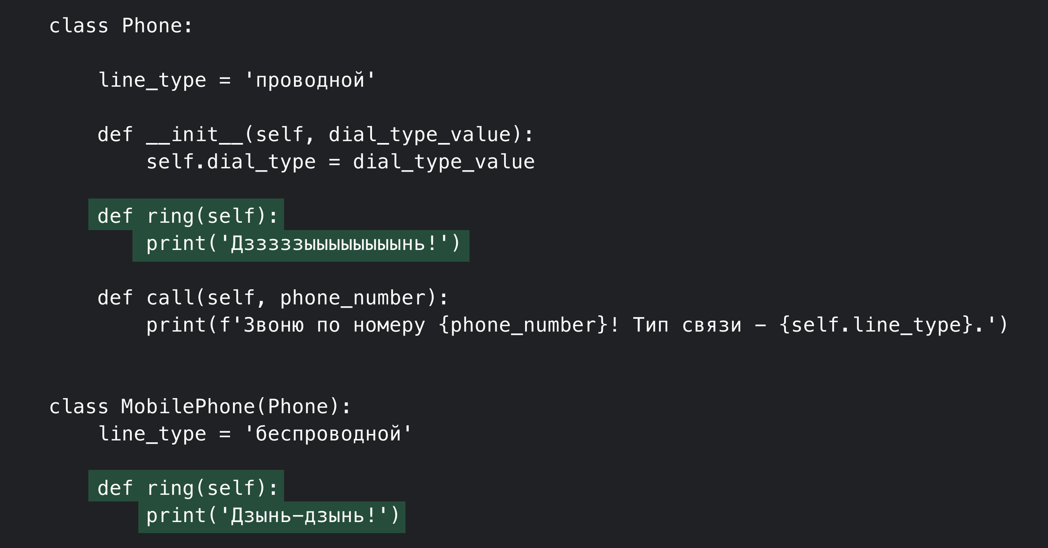
Полиморфизм
Если этот метод вызвать для класса Phone, то выведется 'Дзззззыыыыыыыынь!', а если для класса MobilePhone — 'Дзынь-дзынь!’ Называется одинаково, а работает по-разному. Это и есть ещё один бонус использования классов и объектов. И имя ему — полиморфизм. В переводе с греческого это слово означает «многоформенность». В нашем контексте это значит как раз таки то, что метод с именем из базового класса может воплощаться по-разному.

Slide 36
Полиморфизм «под капотом»
У каждого класса в Python есть свой метод __str__. Для всех классов, встроенных и пользовательских, значение этого метода по умолчанию определено в базовом классе object.
Но когда вы вызываете его для встроенных классов, вы получаете разный результат:
Целые числа (int):
value = 42
print(value)
# Выведется: 42
Строки (str):
string = 'Hello, World!’
print(string)
# Выведется: Hello, World!
И т.д.
Дело в том, что метод __str__ по умолчанию переопределён для встроенных классов.
Его можно переопределить и для пользовательских классов, вы уже делали это в уроках прошлой темы.
Если метод __str__ не переопределить для пользовательского класса, результат его работы будет таким, каким он определён в классе object. Метод один и тот же, но в каждом классе он работает по-разному. Такой вот полиморфизм «под капотом» Python.

Slide 37
Философия полиморфизма
У всех объектов в Python есть метод __str__, а у всех объектов класса MobilePhone есть методы и атрибуты класса Phone.
Можно создать любое количество экземпляров любых классов, и у каждого из них будут атрибуты и методы родительского класса. Значения атрибутов и возможности методов могут отличаться, но сами атрибуты и методы остаются.
Атрибуты и методы иногда называют интерфейсом класса. Это как «кнопки» и «экраны», которые должны быть у объектов, созданных с использованием класса.
Разработчики обычно говорят, что у всех наследников класса есть интерфейс базового класса, или общий интерфейс, унаследованный или переопределённый.
Выводили на печать абсолютно разные объекты, результат выполнения метода __str__для каждого из них был свой, однако достигался он всегда одинаково — при помощи этого метода!

Slide 38
У полиморфизма как минимум три явных преимущества:
Можно использовать один и тот же интерфейс для объектов разных классов, а значит, кода в твоей программе будет меньше.
При добавлении новых классов, которые подходят под общий интерфейс, не нужно менять тот код, который уже есть. Это про гибкость.
Приложения, основанные на принципах полиморфизма, легче масштабировать. Это про масштабируемость.

Slide 39
Инкапсуляция
Чтобы добавить в список новый элемент, вы используете метод append():
values = []
values.append(10)
print(values)
# Выведется: [10]
Вы не знаете, как этот метод реализован, но всё равно получаете нужный результат. С методами в пользовательских классах такая же ситуация.
У класса MobilePhone есть все методы родительского класса Phone, в том числе и метод call(). Если не заглядывать в код родительского класса, то реализация этого метода скрыта от вас. Но вы можете вызвать метод у соответствующего экземпляра и получить результат.
...
mobile_phone = MobilePhone('сенсорный', 'LTE')
# Вызвать метод call().
mobile_phone.call('555-2368')
# Выведется:
# Звоню по номеру 555-2368! Тип связи - беспроводной.

Slide 40
Метод ring() в классе MobilePhone мы также можем полностью переопределить в дочернем классе, и для этого тоже не понадобилось знать детали реализации базового класса.
Такой механизм, когда детали реализации объекта скрыты, а для взаимодействия с ним предоставлен специальный интерфейс, называется инкапсуляцией.
В реальном мире, можно сказать, что все сложности работы телефона «инкапсулированы», то есть скрыты внутри, и для пользователя предоставлен простой интерфейс: иконки, динамик и микрофон!
А в программировании все сложности реализации класса «инкапсулированы», то есть скрыты, внутри класса, и для разработчика предоставлен простой интерфейс: атрибуты и методы.
В Python все атрибуты и методы класса по умолчанию публичные. Это значит, что к ним без ограничений можно обращаться как из класса, так и из любой части программы.
Но бывают такие методы и атрибуты, к которым доступ вне класса не нужен или нежелателен. Разработчики могут предупреждать друг друга о подобных методах или атрибутах, делая их защищёнными или приватными.

Slide 41
Защищённые атрибуты и методы
Если нужно показать, что атрибут или метод должен использоваться только для внутренних нужд класса или его наследников, перед названием атрибута или метода добавляют одинарное подчёркивание _. Такой атрибут или метод будет считаться защищённым.
Например, у всех телефонов есть серийный номер — и у проводных, и у мобильных. С серийным номером нежелательно выполнять какие-либо операции, например менять его. Важно лишь оставить возможность его просмотреть, что можно сделать через публичный метод.
Реализация подобной логики в коде будет выглядеть так:
def __init__(self, dial_type_value):
self.dial_type = dial_type_value
# Вот он - защищённый атрибут. Значением будет
# ID ячейки памяти аргумента dial_type_value.
self._serial_number = id(dial_type_value)

Slide 42
Увидев такой атрибут в коде, разработчик будет понимать, что желательно использовать его только внутри класса или его наследников. Хотя ничто не помешает разработчику обратиться к этому атрибуту не только через метод, но и напрямую из любой части программы:
...
mobile_phone_1 = Phone('дисковый’)
mobile_phone_2 = MobilePhone('сенсорный', 'LTE’)
# Обращение через метод.
mobile_phone_2.get_info()
# Обращение напрямую.
print(mobile_phone_1._serial_number)
print(mobile_phone_2._serial_number)
Одинарное подчёркивание перед атрибутом — это предупреждение для других разработчиков: «Обрати внимание, этот атрибут или метод используется только для внутренних нужд класса и его наследников, но если он тебе действительно нужен — к нему доступ есть».
Если же важно именно ограничить доступ к методу или атрибуту,
можно сделать его приватным.

Slide 43
Приватные атрибуты и методы
Для Python атрибут или метод, имя которого начинается с двойного подчёркивания __, — приватный. К этому атрибуту можно обратиться внутри класса, а вот вне класса просто так сделать это не получится.
У класса MobilePhone есть атрибут network_type, в котором хранится стандарт связи. Маловероятно, что стандарт связи в конкретном экземпляре мобильного телефона может быть изменён. Чтобы исключить непреднамеренное изменение атрибута, его можно сделать приватным.
class MobilePhone(Phone):
line_type = 'беспроводной’
battery_type = 'Li-ion’
def __init__(self, dial_type_value, network_type):
self.__network_type = network_type # Вот он - приватный атрибут.
super().__init__(dial_type_value)
В Python приватные атрибуты и методы наследуются дочерними классами. Однако из-за механизма именования, известного как name mangling («искажение имён»), доступ к ним становится менее прямолинейным.

Slide 44
Когда вы определяете атрибут или метод, имя которого начинается с двойного подчёркивания, Python автоматически изменяет его имя, добавляя к нему _ИмяКласса. Например, если у вас есть класс A с приватным атрибутом __priv_attr, Python преобразует его имя в _A__priv_attr. Это делается для того, чтобы минимизировать конфликты имён при наследовании.
Из-за этого механизма приватные атрибуты и методы становятся менее доступными вне класса и из подклассов, но всё же доступ к ним возможен, если вы знаете исходное имя класса и используете изменённое имя атрибута или метода.
Когда разработчик видит атрибут или метод с двойным подчёркиванием в начале имени, он понимает, что это предупреждение формата: «Обрати внимание, этот атрибут или метод трогать не стоит, если только ты на 100% не понимаешь, что без него тебе не обойтись».
В Python все уровни доступа к атрибутам и методам — это соглашение, а не строгое ограничение. Соглашение можно не соблюдать, однако это считается плохой практикой, так как нарушает принципы инкапсуляции.

Slide 45
Абстракция
Идея, опираясь на которую можно описывать объекты со своими характеристиками и функциями. Абстракция подразумевает использование только тех характеристик объекта, которые с достаточной точностью представляют его в задуманной системе.
Один из принципов ООП.

Slide 46
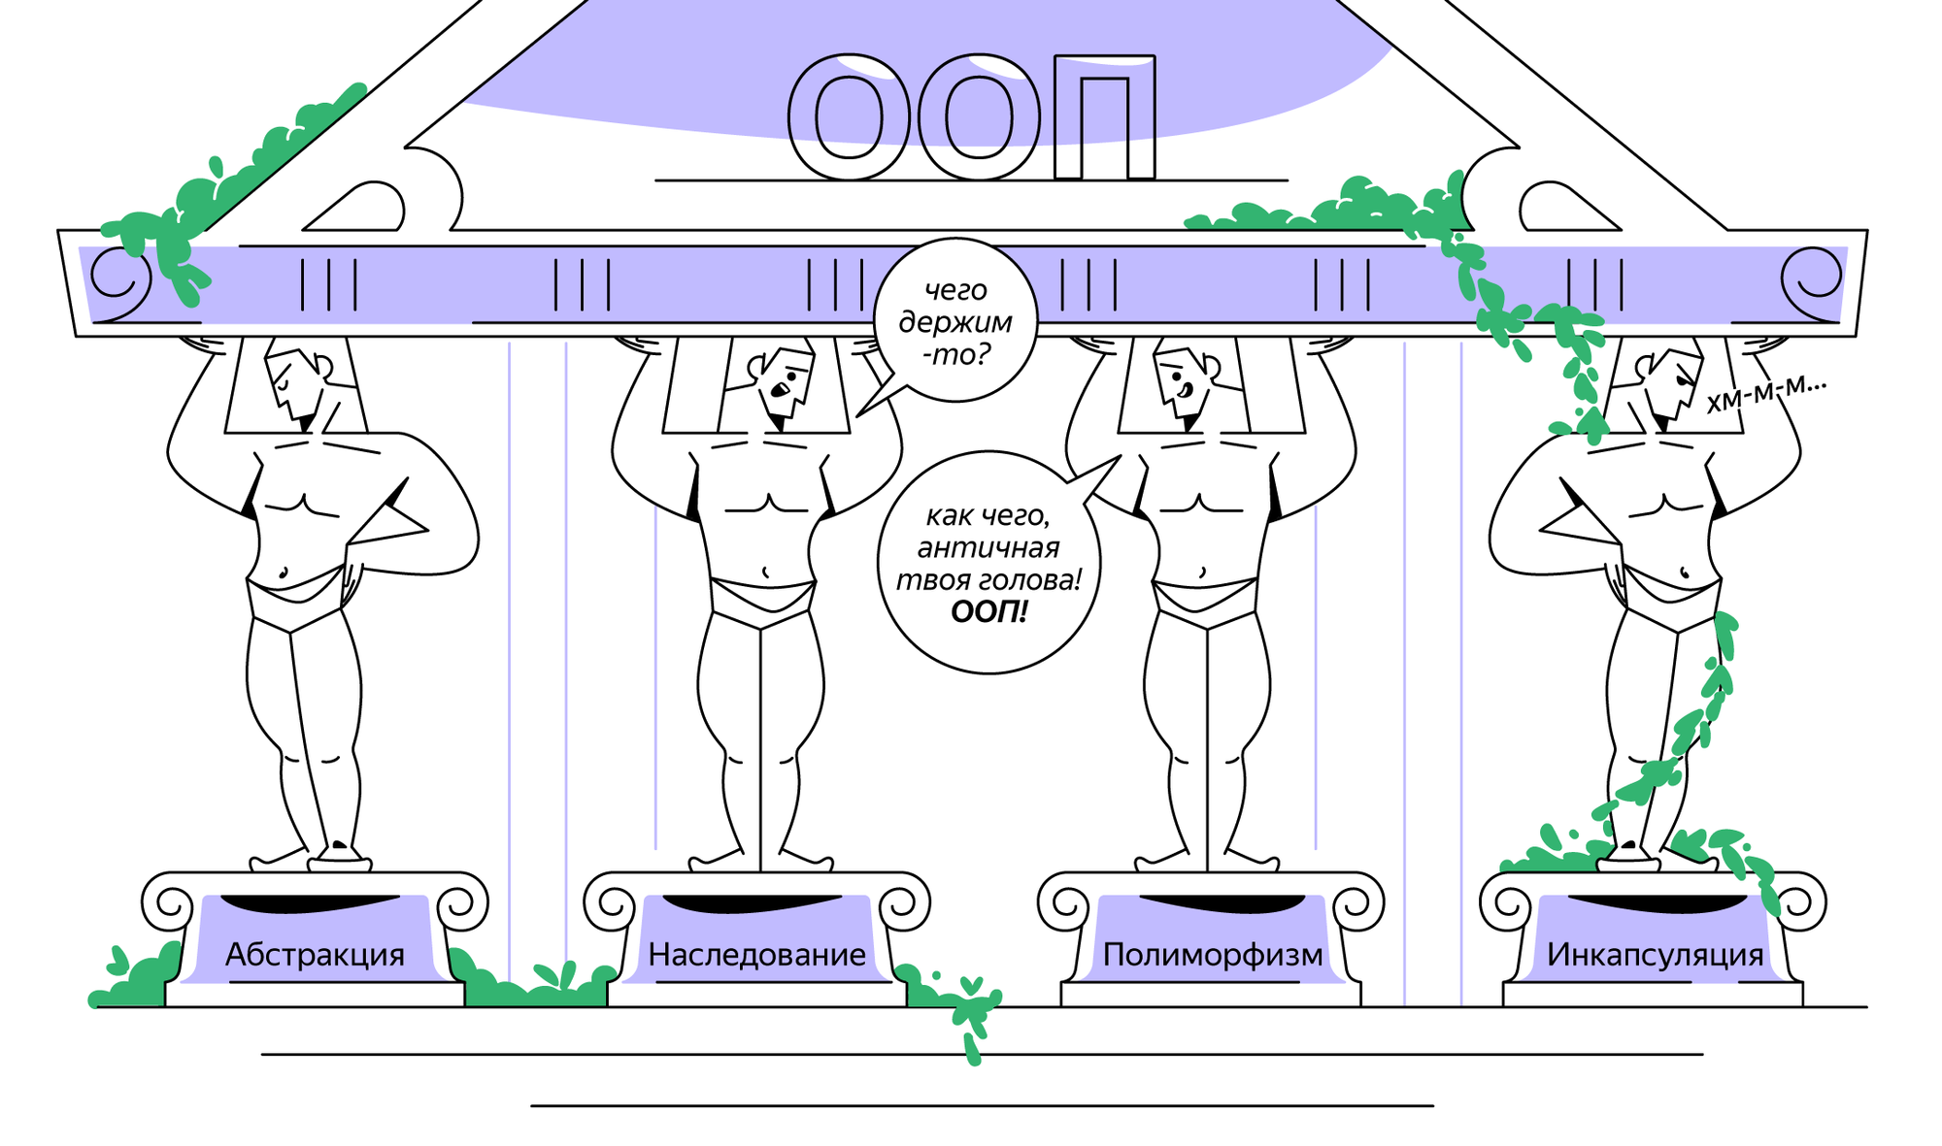
ООП
Научились создавать объекты, одновременно с этим разобрали понятия наследование, полиморфизм и инкапсуляцию по сути же познакомились с принципами объектно-ориентированного программирования, или, как его часто называют, ООП. Абстракция, наследование, полиморфизм и инкапсуляция — это основные концепции объектно-ориентированного программирования.
Использование классов в написании кода это еще не ООП, т.к. классы — это инструмент. А вот если писать код с использованием классов и применением принципов ООП, то это уже объектно-ориентированное программирование.

